Slide 1
Interactions entre Transport et Urbanisme
______________
Université de Tongji - Shanghai
1er novembre 2014 Michel CALVINO

Slide 2
Transport et Urbanisme : un destin lié, une interaction permanente
La densification urbaine vers la ville compacte a pour but:
- de limiter et optimiser les déplacements dans la ville,
- de privilégier les distances courtes pour réduire les déplacements (domicile–travail, par ex.), l'énergie dépensée et les émissions.
L'optimisation des déplacements dans une métropole urbaine est complexe : les systèmes de transport doivent favoriser et accompagner le développement de formes urbaines polarisées et « axiales », c'est-à-dire le long des axes de transport collectif.
Notes:
Le modèle de « ville compacte » consiste en une densification démographique de la ville, de ses alentours et une valorisation du tissu urbain existant, en favorisant la « ville recyclée ».
Ce modèle permet d'offrir dans un espace restreint : logements diversifiés, emplois nombreux et diversifiés, activités et services attrayants et mobilité facilitée, lesquels sont les moteurs essentiels du développement des villes.

Slide 3
Combiner les investissements dans les transports collectifs et les projets urbains
Un nouveau concept, le contrat d'axe est :
- un processus de co-production des projets de transport collectif (métro, tram, BRT…) en cohérence avec les projets d'urbanisme,
- un accord contractuel sous forme de charte entre:
. d'une part, les responsables des projets de transport,
. d'autre part, les décideurs publics de l'urbanisme.
Les projets ainsi définis doivent s'inscrire non seulement dans les Plans de Déplacements Urbains, mais ils doivent aussi figurer explicitement dans la programmation des plans d'urbanisme ( Schémas de Cohérence Territoriale et Plans Locaux d’Urbanisme)
Notes:
Objectif du Plan de Déplacements Urbain : assurer un équilibre sur l’agglomération urbaine entre les besoins de mobilité et de facilité d’accès d’une part,
la protection de l’environnement et de la santé (bruit, pollutions, sécurité…) d’autre part.
Contenu du PDU :
- Orientations (infrastructures, espaces publics, services…) pour l’aménagement du territoire inscrites dans les Plans Locaux d’urbanisme,
- Actions concrètes à mettre en œuvre, qui par exemple privilégient les modes non polluants (transports collectifs, modes actifs…)

Slide 4
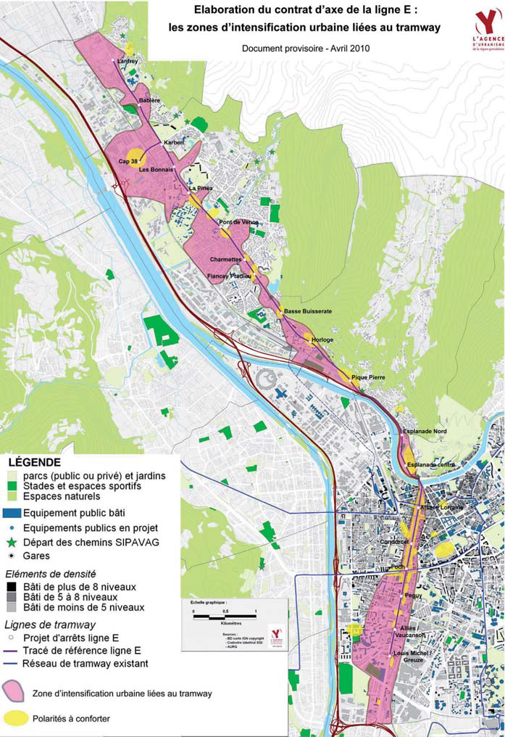
Grenoble: les zones d'intensification urbaine liées au tramway
Notes:
Nouvelle ligne (E) de tram au nord-ouest de la métropole (Opérateur : Syndicat Mixte de Transport Collectif) : 11.5 km, 20 arrêts, 4 communes, 63 000 habitants et 20 000 emplois concernés par la nouvelle ligne, coût de de 300 millions €.
Rose : zone d'intensification urbaine liée au tram.
Jaune : « polarités » qui doivent être consolidées.

Slide 5
Grenoble : le contrat d'axe
Objectif :
Combiner les investissements de transport public
avec la programmation urbaine,
dans le cadre de « zones d'intensification urbaine »
en articulant mobilité, logements, équipements, services urbains, etc.
Contenu :
en contrepartie d'un nouveau service de transport public, les partenaires signataires du contrat s’engagent à élaborer ensemble un projet de territoire et à décider d’un calendrier de réalisation d’un programme d’actions (transport et urbanisme) pour une dizaine d'années.

Slide 6
Contenu du contrat d’axe
Politique urbaine: les 4 communes sur la ligne du tram s’engagent à
- effectuer des opérations d'intensification urbaine (règles de densité dans le Plan Local d’Urbanisme),
- conduire une politique d'acquisition foncière et une politique de qualité environnementale et paysagiste exemplaire,
- améliorer les réseaux et services de mobilité douce,
- contribuer au financement des espaces publics autour du tramway
Transport : l'opérateur du tramway pour sa part, s’engage à
- réaliser le projet de transport selon les critères et le calendrier fixés (par exemple, qualité de service),
- contribuer à l’aménagement des espaces publics et aux services aux usagers (parkings, équipements pour bicyclettes, piétons, etc.),
- financer en partie les études urbaines locales.

Slide 7
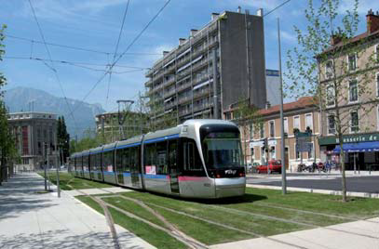
Le tramway actuel sur les grands boulevards de Grenoble
Notes:
Source : AURG

Slide 8
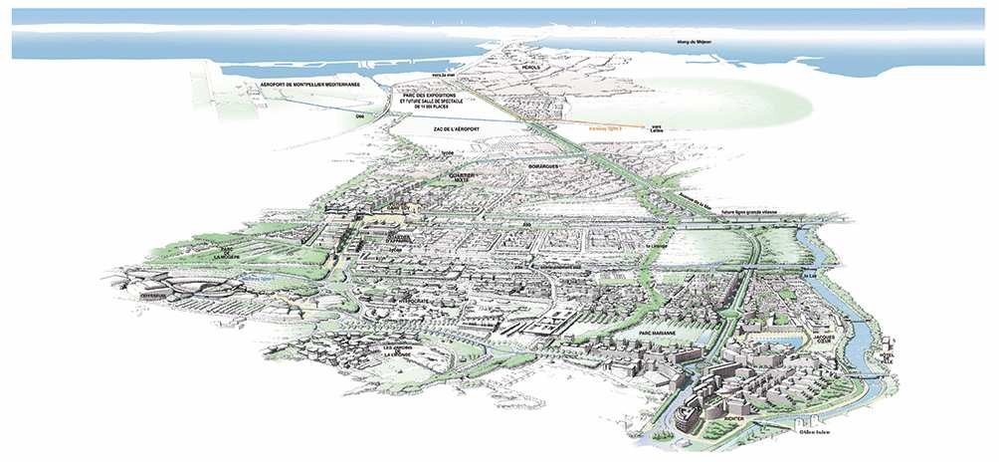
Le cas de Montpellier : extension de la ville vers la mer

Slide 9
Stratégie de l’agglomération de Montpellier : l’ Eco-cité
L'extension vers la mer est axée sur l'extension du réseau de transports collectifs, et en particulier le long de la ligne 3 du tramway.
Stratégie de l’Eco-cité sur la route vers la mer et ses alentours :
- Créer de nouveaux centres urbains denses localisés à proximité des stations principales du transport collectif,
- Privilégier sur ces stations le caractère multimodal de la route vers la mer : échanges entre tramway, bus urbains et interurbains, trains suburbains, transports de marchandises, autoroutes, gare TGV, liaisons avec l’aéroport…
- Développer les modes de transport doux.

Slide 10
Les mobilités comme vecteur du projet urbain de la métropole
La localisation des espaces de développement urbain fixée en relation avec les transports doit suivre une double logique :
- Courtes distances : renforcer les polarités existantes autour des quartiers et des villages accessibles à pied ou en bicyclette (proximité quotidienne)
- Moyennes et longues distances : articuler le développement urbain avec les réseaux de transport public (tramway) en donnant accès aux fonctions métropolitaines.

Slide 11
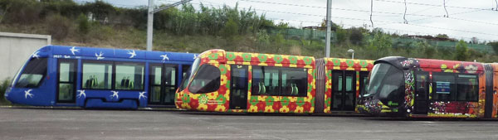
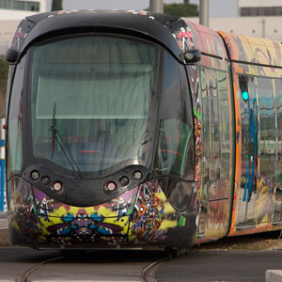
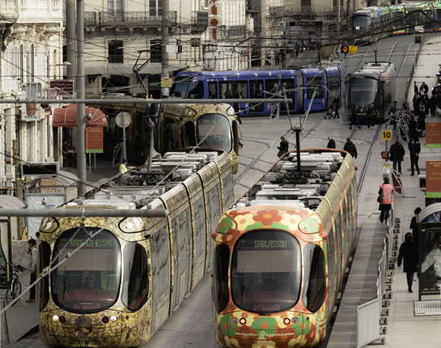
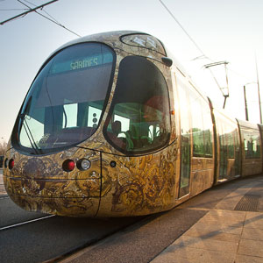
Notes:
Source : Ville de Montpellier

Slide 12
Eco-Cité de Montpellier : exemples de projets Mobilités
Intermodalité: chaque station de tramway est transformée en nœud de multimodalité et de services.
Services à la mobilité : Création d’un portail internet sur lequel l'usager peut accéder au téléchargement d’applications d’aide à la mobilité.
Mise en place d’une billettique interopérable qui permettra d’utiliser le réseau régional et les transports de l’agglomération
Promotion des mobilités alternatives: parkings intégrés, mutualisés, équipés pour permettre les nouvelles formes de mobilité: autopartage, covoiturage, véhicules décarbonés...
Promotion des modes doux : création de structures de stationnement pour cycles, dotées de bornes de recharge électriques.
L'alimentation électrique se fera par des panneaux photovoltaïques. Les structures seront ouvertes, sécurisées et géo-localisables par les usagers, avec des informations en temps réel sur la disponibilité des places.

Slide 13
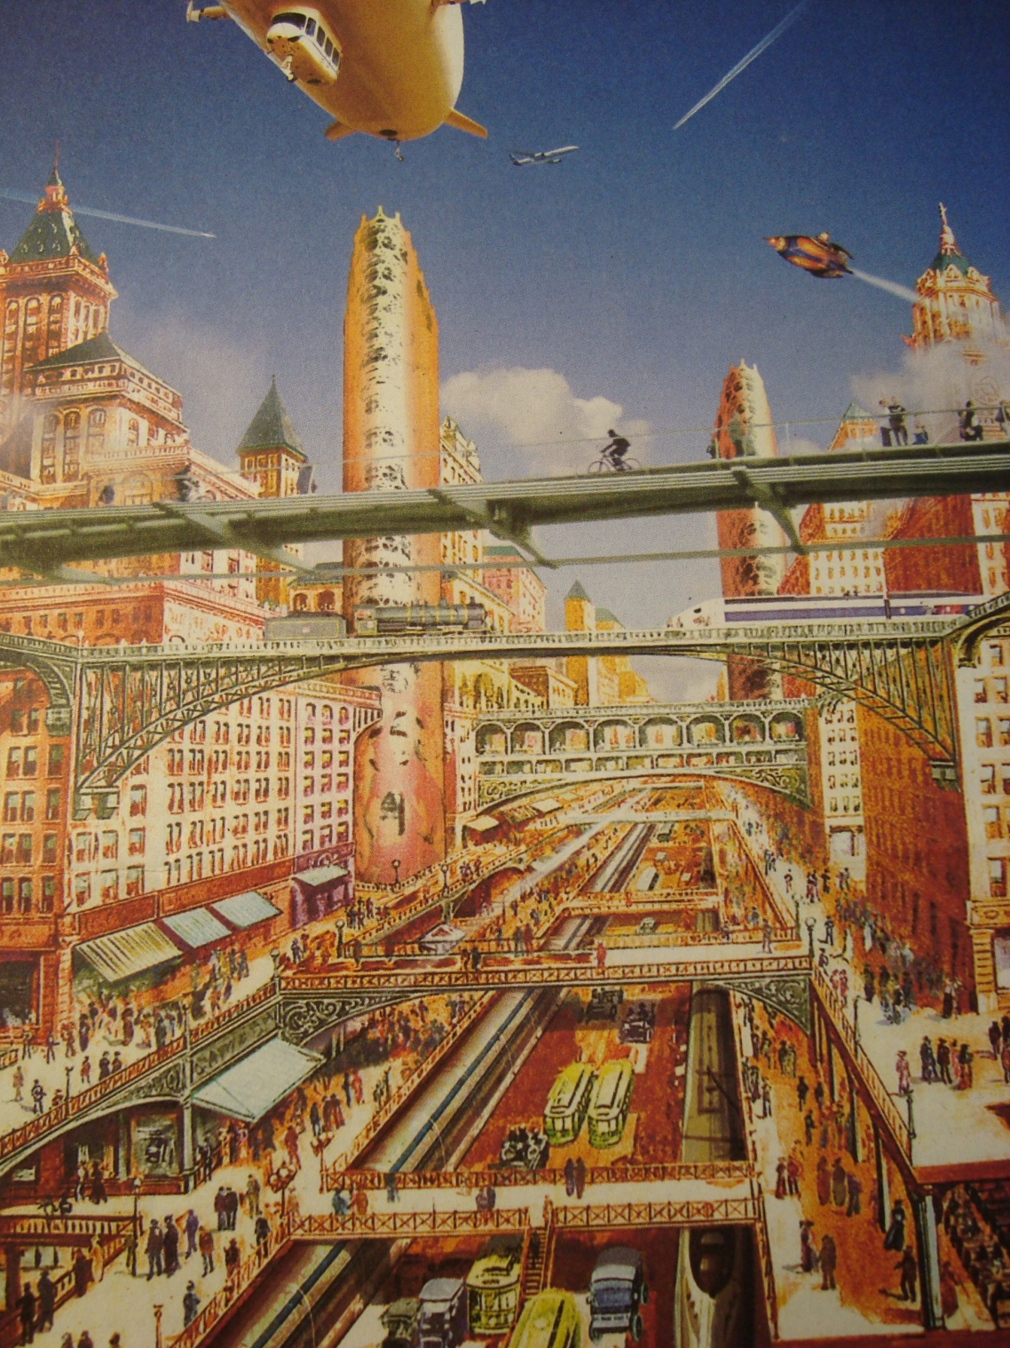
Notes:
D’après le dessin original de Harvey Corbett de 1913 « La ville future, une solution hardie du problème de circulation »

Slide 14
Références bibliographiques
www.cerema.fr
www.certu.fr : Centre d’Etudes sur les Réseaux, les Transports et l’Urbanisme
www.certu-catalogue.fr
www.developpement-durable.gouv.fr : Ministère de l’Ecologie, du Développement Durable et de l’Energie, en charge des transports.
www.voiriepourtous.developpementdurable.gouv.fr
www.ademe.fr : Agence de l’Environnement et de la Maîtrise de l’Energie
www.gart.org : Groupement des Autorités Responsables de Transport
www.omnil.fr : Observatoire de la Mobilité en Ile-de-France
www.pduif.fr : Plan de Déplacements Urbains d’Ile-de –France
www.iau-idf.fr : Institut d’Aménagement et d’Urbanisme – Ile-de-France
Charte en faveur d’une logistique urbaine, Mairie de Paris (septembre 2013)
Revue Transports Urbains – Mobilités, Réseaux, Territoires . N°113 : « Articuler transports et urbanisme : vieux problèmes, nouveaux défis » http://olegk.free.fr (Association Métropolis)

Slide 15
Merci de votre attention
calvino@club-internet.fr

Slide 16
ANNEXE : Affichage CO2 des prestations de transport
Mesure de la loi du 12 juillet 2010
Énoncé : « Toute personne qui commercialise ou organise une prestation de transport de personnes, de marchandises ou de déménagement doit fournir au bénéficiaire de la prestation une information relative à la quantité de gaz à effet de serre émise par le ou les modes de transport utilisés pour réaliser cette prestation. Des décrets fixent le champ et les modalités d’application, notamment le calendrier de leur mise en oeuvre selon la taille des entreprises de transport, les méthodes de calcul des émissions de gaz à effet de serre et la manière dont le bénéficiaire de la prestation est informé. »
Ainsi, tout opérateur de transport urbain devra fournir à l’usager une information sur les quantités d’émissions de gaz à effet de serre engendrées par le déplacement réalisé.

Slide 17
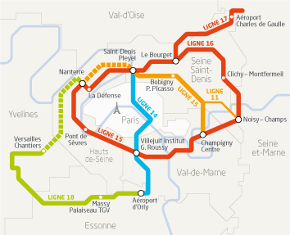
Un projet ambitieux :
Grand Paris Express

Slide 18
Contrats De Développement Territorial
Notes:
Qu'est-ce que les CDT ?
Ils doivent mettre en œuvre le développement économique, urbain et social de territoires définis comme stratégiques, et en particulier ceux desservis par le réseau de transport public du Grand Paris. Ces démarches contractuelles, à visée opérationnelle, engagent l'État, représenté par le préfet de région, les communes et leurs groupements signataires. La région d'Île-de-France, les départements.
Les CDT devront, en principe, préciser le nombre de logements et de logements sociaux à construire, mentionner les zones d'aménagement différés (ZAD) et les bénéficiaires des droits de préemption, établir le calendrier de réalisation des opérations d'aménagement et des grandes infrastructures de transport, évaluer leur coût. Les CDT sont soumis à évaluation environnementale.

Slide 19
Qu'est-ce que les Contrats de Développement Territorial ?
Ils doivent mettre en œuvre le développement économique, urbain et social de territoires définis comme stratégiques, et en particulier ceux desservis par le réseau de transport public du Grand Paris. Ces démarches contractuelles, à visée opérationnelle, engagent l'État, représenté par le préfet de région, les communes et leurs groupements signataires. La région d'Île-de-France, les départements.
Les CDT devront, en principe, préciser le nombre de logements et de logements sociaux à construire, mentionner les zones d'aménagement différés (ZAD) et les bénéficiaires des droits de préemption, établir le calendrier de réalisation des opérations d'aménagement et des grandes infrastructures de transport, évaluer leur coût. Les CDT sont soumis à évaluation environnementale.

